Slide 1

Простые, бесплатные онлайн ресурсы в помощь педагогу

Slide 2
Генератор ребусов on line http://rebus1.com/
Ребус - загадка, в которой слово или фраза изображены в виде рисунков в сочетании с буквами, цифрами и другими знаками. Разгадать ребус - означает суметь верно прочитать зашифрованное послание.
На этом сайте собраны тысячи увлекательных ребусов для детей и взрослых с ответами. А при помощи волшебного генератора одним нажатием кнопки можно превратить в ребус любое слово или фразу.
Удобный сайт для генерирования пословиц, поговорок, например на пройденную тему.

Slide 3
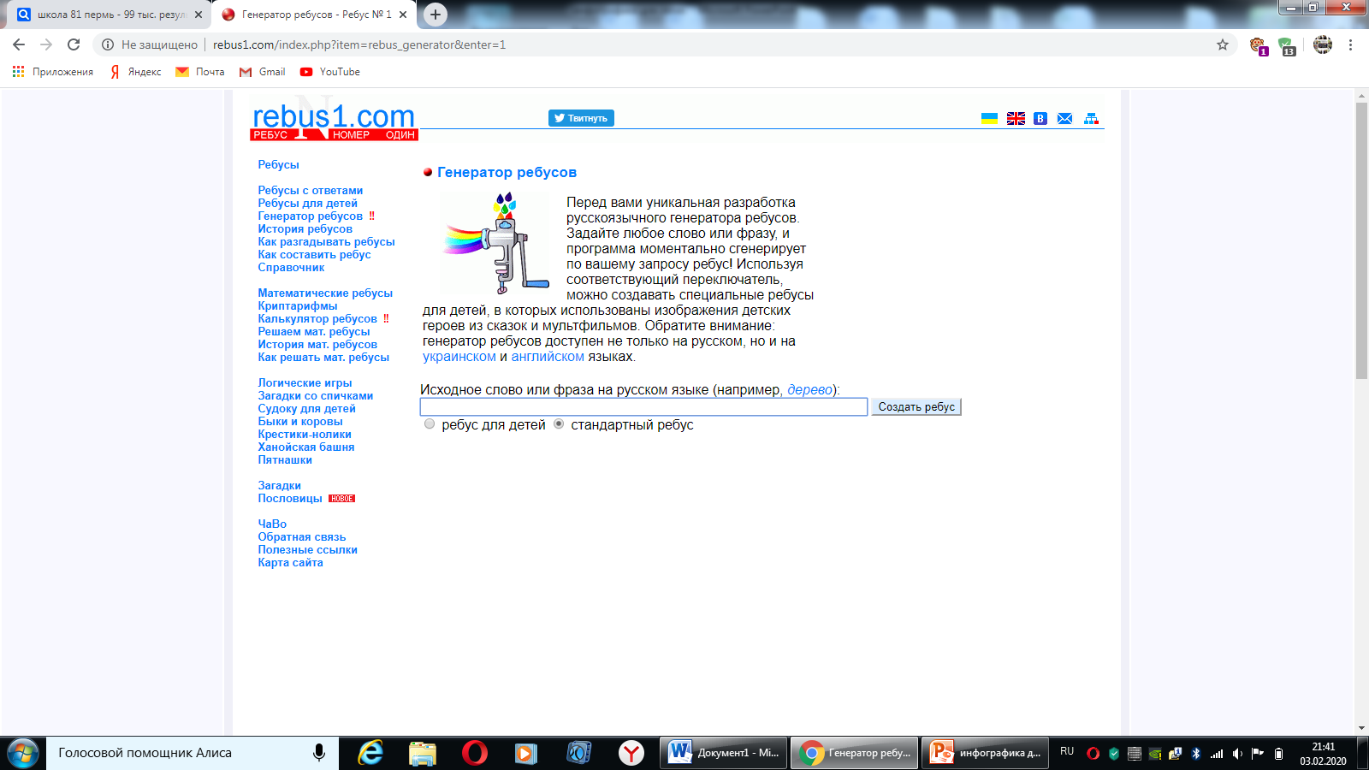

Slide 4




Slide 5
Создание интерактивных упражнений https://learningapps.org/
Простой и популярный ресурс. Содержит большое количество всевозможных шаблонов. Формируется активная ссылка, можно получить код для вставки в блог или сайт.
На панели управления «все упражнения» - предложены готовые варианты упражнений на закрепление и повторение от игровых до образовательных тем.
В разделе «новое упражнение» - можно создать свою игру на примере других шаблонов. Пройти регистрацию и пользуясь удобными подсказками сделать своё приложения.

Slide 6
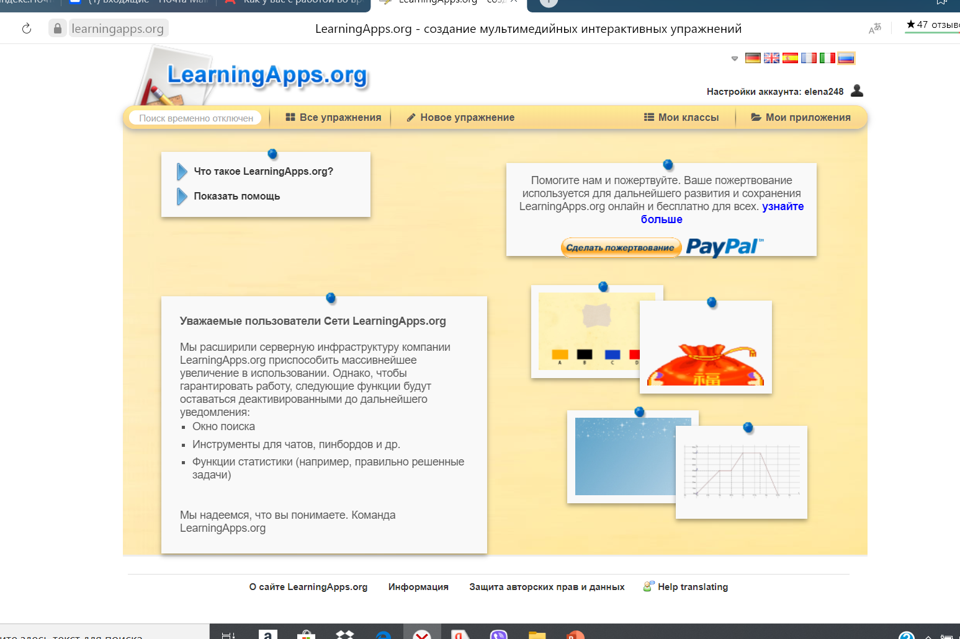

Slide 7
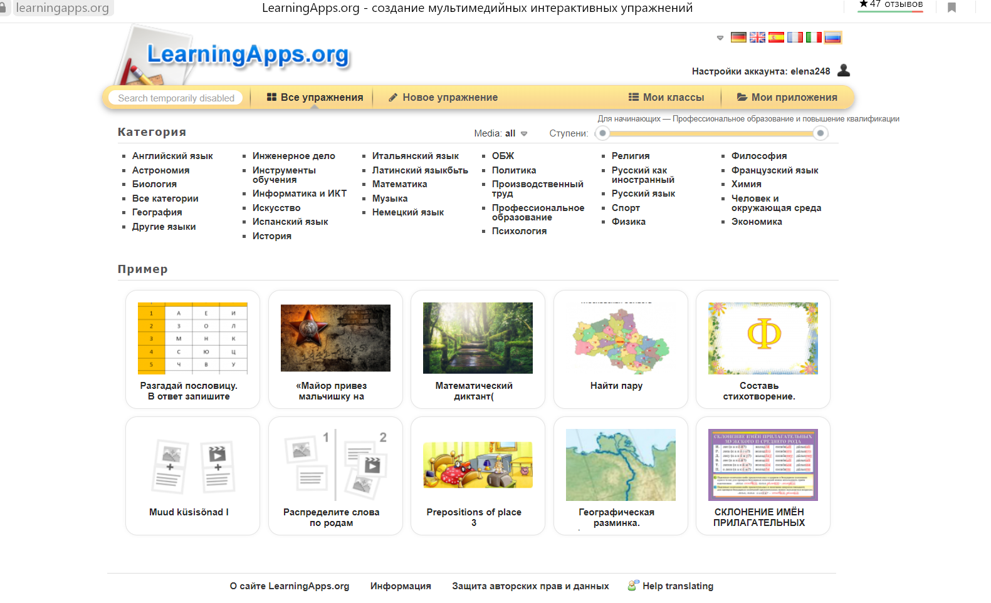

Slide 8
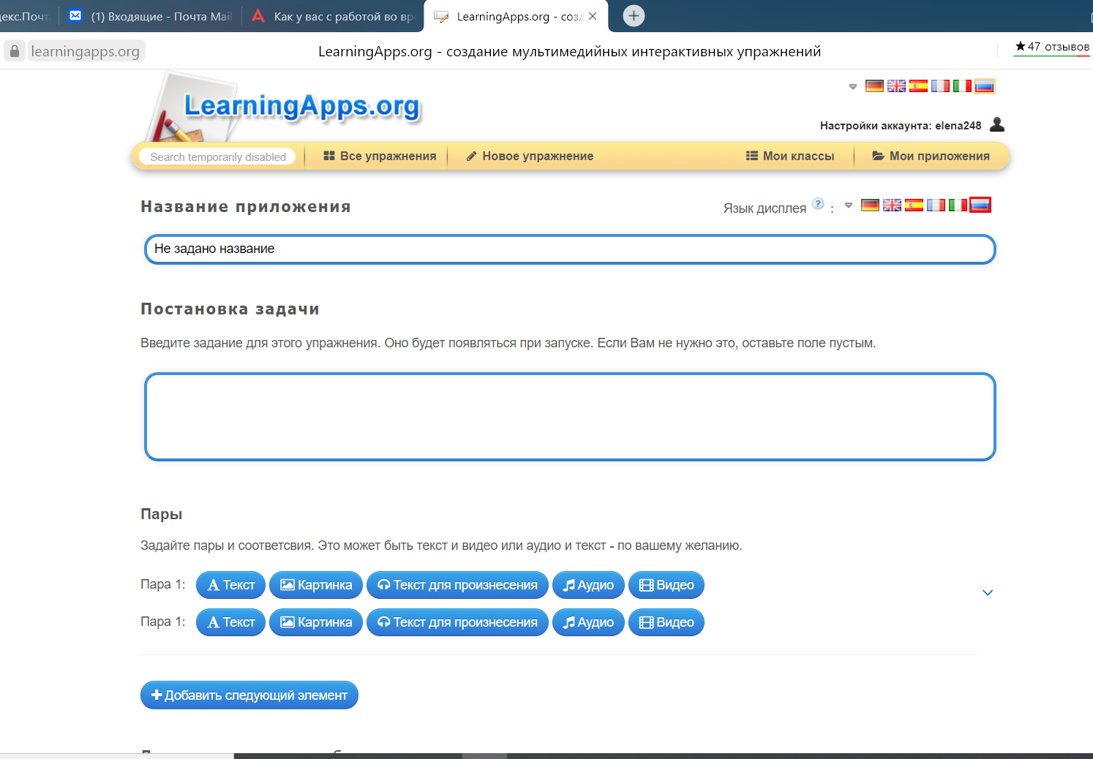
Создать новое приложение

Slide 9
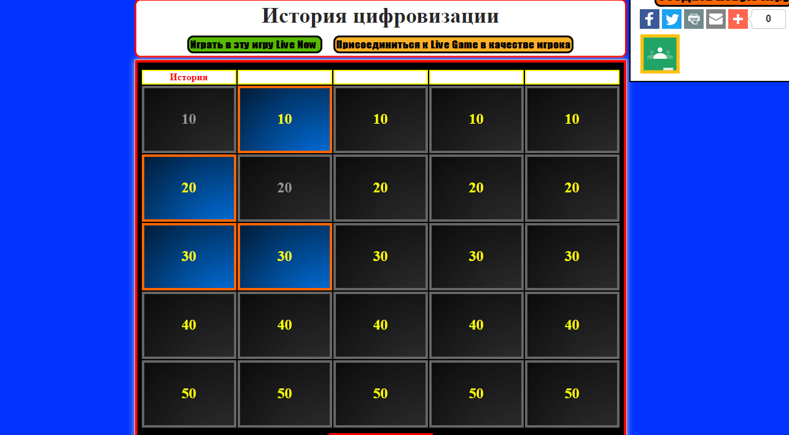
https://www.superteachertools.us
Сайт для создания викторины по типу ТВ-игры «Кто хочет стать миллионером?». 15 вопросов, 4 варианта ответов. Ярко, красочно оформлена. Готовую игру можно скачать. Генерируется HTML код для вставки в свой блог.

Slide 10
https://getkahoot.com/
Kahoot — сравнительно новый сервис для создания онлайн викторин, дидактических игр и тестов. Созданные в Kahoot задания позволяют включить в них фотографии и видеофрагменты. Темп выполнения викторин, тестов регулируется путём введения временного предела для каждого вопроса. Можно ввести баллы за правильные ответы и за скорость.

Slide 11
Образовательный сервис для создания викторин, тестов, опросов http://www.master-test.net/ru
Сайт требует дополнительной регистрации, но имеет много готовых тестов и онлайн-заданий начиная с начальной школы, до тестирования ЕГЭ и проверку на знания законов служащих.
Разработчики ориентируются в первую очередь на потребности педагогов. Созданные тесты, опросы можно использовать онлайн и оффлайн.

Slide 12
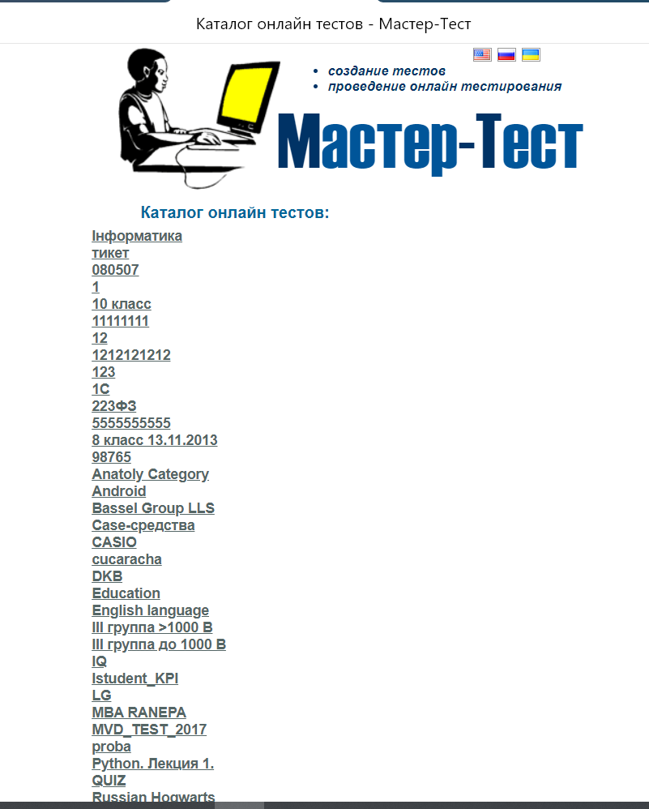
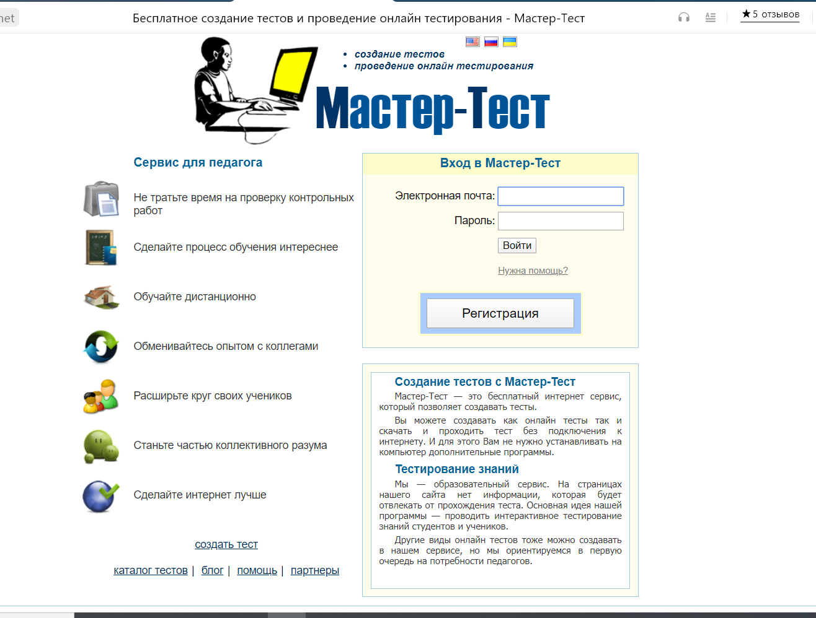
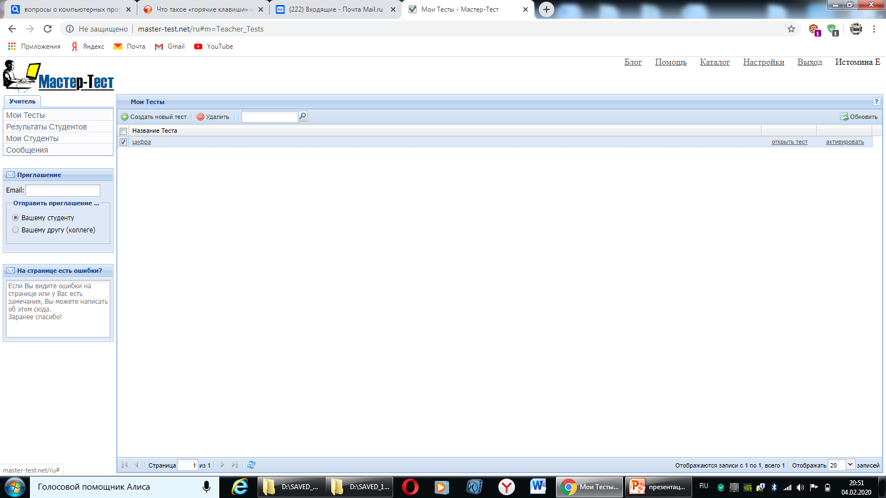

Slide 13
Сайт обратной связи http://www.triventy.com/
Вы можете создать тест или викторину на своём компьютере, а участники могут отвечать на вопросы со своих мобильных устройств или ноутбуков.
Очки начисляются за правильные ответы. Дополнительные баллы начисляются за скорость ответа.
Участники могут присоединиться к викторине, перейдя в Triv.in и после ввода PIN-кода, присвоенного вашей игре. Если вы используйте готовые игры, коды у них уже присвоены.

Slide 14
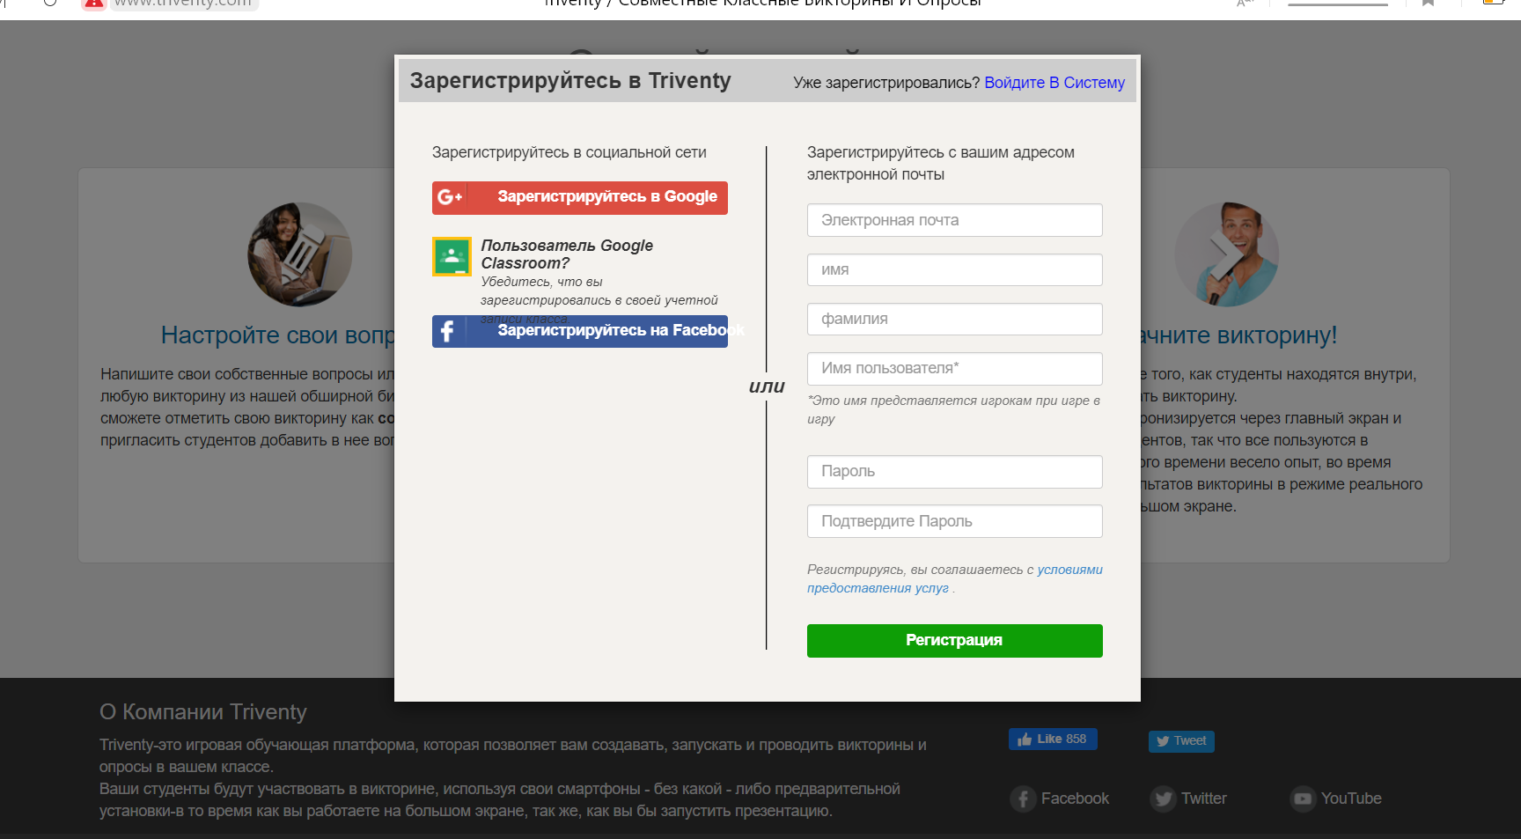
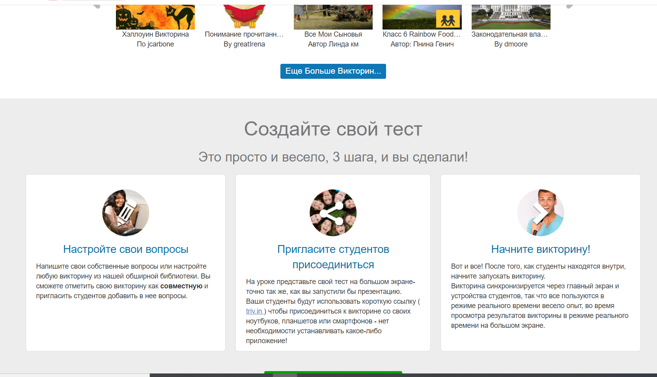

Slide 15
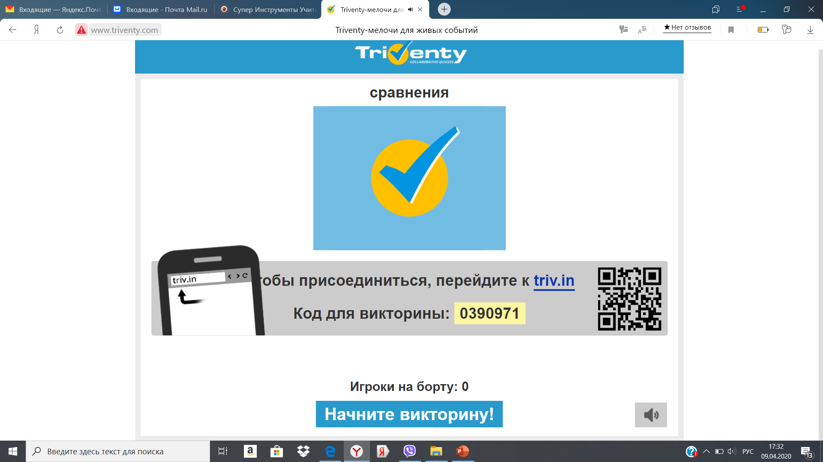

Slide 16
Горячие клавиши
CTRL+ALT+DELETE — одновременное нажатие этих горячих клавиш вызывает специальный экран, в котором доступны выключение, перезагрузка, диспетчер задач, смена пароля пользователя и другие полезные функции.
CTRL+C, CTRL+V и CTRL+X — эти три комбинации клавиш управляют «буфером обмена» и позволяют быстро копировать, вставлять и вырезать текст из документов, а также файлы и папки в окне проводника.
CapsLock — клавиша смены регистра букв. Напечатать заглавную букву можно также, удерживая клавишу Shift при наборе нужной буквы.
ALT+TAB — одновременно нажимая Tab и удерживаяAlt, можно вывести специальное окно перемещения по активным программам.
F5 — клавиша обновление текущей страницы в браузере. Чтобы обновить все картинки и подключаемые файлы, нужно нажать CTRL+R.
Win+L — быстрая блокировка компьютера.
ALT+PrintScreen — снимок активного окна. Очень полезно при создании скриншотов.
F11 в браузере запускает режим полноэкранного просмотра. Повторное нажатие F11 возвращает браузер в обычный режим.
CTRL+A — выделяет весь текст в активном окне. Затем можно скопировать с помощью горячих клавиш CTRL+C.
CTRL+S — сохраняет текущий документ.
WIN+D — сворачивает все активные окна и показывает рабочий стол.

